Slide 1
Règles de nommage
Par défaut nous utiliserons le snake_case sur le nommage des branches
Les features devront être nommées : {titre_issue_feature}_#{id_issue}
{titre_issue_feature} => Titre de l’issue associée à la feature (30 caractère max en snake_case)
{id_issue} => id de l’issue associée à la feature
Exemple : Une issue pour SRP a été ouverte, se nomme « 104082 - [SRP]Suivi archivage Démarche MAVIERH » et possède l’id 2603, la branche se nommera « suivi_archivage_demarche_mavierh_#2603 »
Les Tags devront respecter la normalisation des tags semver : https://semver.org/lang/fr/

Slide 2
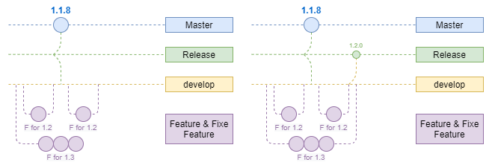
Des branches de Feature à partir de develop
Les Evolutions d’un client ou du produit doivent être effectuées dans une branche de Feature, dont le nommage a été décrit ci-avant. Toute branche de Feature doit être associée à une issue gitlab.
Ainsi une branche de Feature :
Contient un besoin client ou produit
Est relié à une issue gitlab
Contient le numéro de l’issue associée avec un #
Doit être relue avant d’être mergée sur develop
À une date de livraison en production définie
Respecte le nommage snake_case

Slide 3
Ouvrir une merge request
Une fois le développement terminé, cette branche de Feature doit être relue par un autre développeur avant d’être mergée par le ‘Maintainer’ gitlab sur ‘develop’
Le titre de la merge request doit contenir :
le Client entre []
le titre de l’issue ou le besoin développé
Le numéro de l’issue avec un #
Exemple : [SRP] 104082 - Suivi archivage Démarche MAVIERH (#159)

Slide 4
Ne pas merger les Features qui n’ont pas de date de livraison
Il n’est pas possible de merger sur la branche ‘develop’ un besoin qui n’a pas de date de livraison ou dont la date de livraison est pour un lot+1.
C’est-à-dire, dans le cas d’une livraison de 8 Feature nommé ‘F for 1.2’. Tant que ces 8 Feature ‘F for 1.2’ ne sont pas terminées et mergées dans la branche ‘release’, il n’est pas possible de merger les features du prochain lot dans la branche ‘develop’, nommée ‘F for 1.3’ ci-contre.
Le Chef de projet et Le ‘Maintainer’ gitlab sont garants de la bonne gestion des merges sur la branche ‘develop’.

Slide 5
Intégration continue de la branche ‘develop’
Pour la branche ‘develop’, le gitlab-ci permet une livraison du dernier commit de la branche sur les environnements d’intégration.
Sur la branche develop, aucun tag n’est possible.

Slide 6
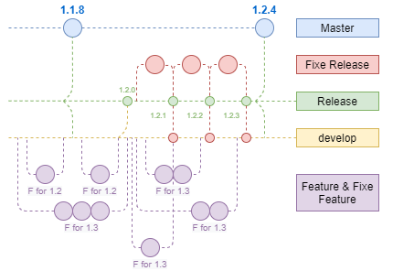
La branche ‘Release’ de recette client
Le merge de la branche ‘develop’ dans la branche ‘release’ doit être confirmé par le chef de projet, ce merge a pour but de déployer une version du produit sur un environnement de recette client.
Tout merge de la branche ‘develop’ sur la branche ‘release’ déclenche la génération d’un tag, avec une augmentation de l’indice ‘Majeur’.
Exemple, une fois les fonctionnalités demandées par des clients et confirmées par le chef de projet, le merge sur la branche ‘release’ de ces fonctionnalités fait passer la version 1.1.8 du produit à la 1.2.0

Slide 7
Les Fixe de Feature sur la release
Les branches tirées à partir de la branche ‘Release’ doivent être des corrections de features ajoutées dans la branche ‘develop’. Le chef de projet doit garantir avec le client que toutes ces fonctionnalités ont été définies et ajoutées avant la mise en recette.
Cette branche de fixe de Feature sur la banche ‘Release’ doit :
Respecter le nommage snake_case
Etre reliée à une issue gitlab
Contenir le titre de l’issue associée
Contenir le numéro de l’issue associée avec un #
Être une correction ou une modification d’une Feature développée en amont sur la branche ‘develop’
L’issue gitlab peut être l’issue de la Feature développée sur la branche ‘develop’ à jour ou une nouvelle issue dont le bug est correctement décrit

Slide 8
Les Fixe de Feature sur la release
Cette branche de fixe de Feature doit être relue par un autre développeur avant d’être mergée par ce développeur sur ‘Release’
Le titre de la merge request doit contenir :
le Client entre []
le titre de l’issue, le contenu corrigé ou le besoin développé
Le numéro de l’issue avec un #
Exemple : [SRP] Correction des traduction sur le Suivi archivage Démarche MAVIERH (#159)
Chaque branche de fixe de Feature mergée sur la branche ‘Release’ doit être redescendue via un cherry-pick sur la branche ‘Develop’

Slide 9
Livraison de la branche ‘Release’
A chaque livraison de la branche ‘Release’ en recette, un nouveau tag doit être créé au préalable en incrémentant l’indice mineur du tag.

Slide 10
Livraison de la branche ‘Release’ en production
Une fois le tag confirmé par le client, celui-ci peut partir en production via une merge request de la branche ‘Release’ vers la branche ‘Master’
Pour confirmer que l’ensemble des fixes de Release sont présents sur la branche ‘develop’, une merge request de Release vers ‘develop’ doit être effectuée par le ‘Maintainer’ gitlab.

Slide 11
Livraison et tags
Les tags permettent de figer dans le temps une instance de la branche ‘release’ ou de la branche ‘master’. Toute livraison en recette, pre-production ou production doit être packagée depuis un tag sur une branche.
Pour la gestion de l’incrémentation du tag ci-joint l’explication => https://semver.org/lang/fr/

Slide 12
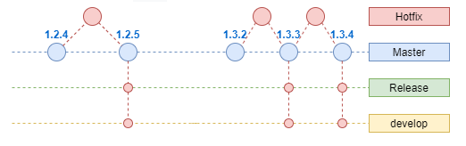
Les HotFixe
Un HotFixe doit être une anomalie identifiée sur la plateforme de production et dont la résolution doit être immédiate. Elle ne dépend pas d’un sprint client
Toute branche de HotFixe doit être faite à partir d’un tag de la branche ‘master’, ce tag doit être celui de la plateforme de production.
Le HotFixe doit être testé sur la plateforme de pré-production avant déploiement sur la production.
Une fois validée, la branche de Hotfixe mergée dans la master génère un nouveaux tag. Ce merge doit être cherry-pick dans les branches ‘Release’ et ‘develop’

Slide 13
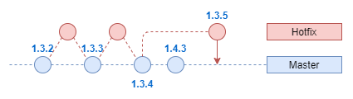
Cas particulier : HotFix
Il est possible de hotfixer un tag présent dans un environnement de production client alors que la branche ‘master’ a déjà avancé avec un incrément sur son tag.
Pour cela, il est nécessaire de tirer une branche ‘HotFix’ à partir du tag ‘master’ souhaité.
Néanmoins une fois le ‘HotFix’ validé, c’est la branche de ‘HotFix’ qui est taguée et livrée en production. Une fois cette livraison effectuée, cette branche peut être mergée sur la banche ‘master’ et supprimée.
Une fois validée, ne pas oublier de le cherry-pick le HotFix dans les branches ‘Release’ et ‘develop’
La suppression de cette branche ‘HotFix’ ne supprime pas le tag

Slide 14
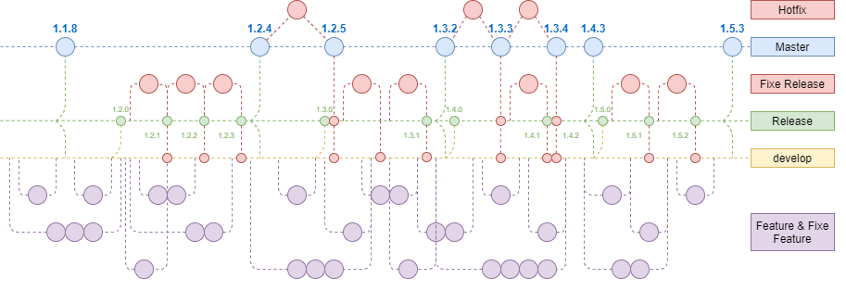
Le GitFlow Eparapheur v3

Slide 15
Cas particulier : revert une merge request
Il est possible de revert une merge request, c’est-à-dire enlever les changements apportés par un développement sur la branche de release ou de develop, pour les remettre dans une branche à côté et l’associer à une nouvelle merge request. MAIS l’utilisation du revert doit rester exceptionnelle.

Slide 16
Roles
Le chef de projet est le garant du contenu de la ‘release’ entre deux tag majeurs
Le chef de projet est le garant de l’identification des corrections d’anomalies qui doivent être effectuées en ‘HotFix’
Les développeurs prennent en charge le développement des features, des ‘fixe release’ et des ‘HotFixes’, ainsi que la relecture des merges sur la branche ‘develop’ et ‘release’ et de la validation des merges requests sur ‘release’ .
Le ‘Maintainer’ gitlab est le garant de la validation des merges requests sur ‘develop’
Le ‘Maintainer’ gitlab est le garant de la branche ‘master’, c’est-à-dire qu’il prend en charge la gestion, la relecture et la validation des merges requests sur ‘master’ des branches de Sprint des clients et des HotFixes. Ainsi que la mise à jour des autres branches ‘release’ et ‘develop’ suite à un merge sur ‘master’
Le ‘Delivery’ est le garant des livraisons sur les environnement, il prend en charge la création de tag sur la branche ‘master’ et ‘release’, ainsi que le déploiement sur les environnements correspondants

